Slide 1


Slide 2

KHỞI ĐỘNG
SỰ SINH SẢN CỦA CÔN TRÙNG

Slide 3

Câu 1: Những con vật nào sau
đây không phải là côn trùng?
A/ Gián, ruồi, bướm, bọ hung.
B/ Bướm, kiến, rệp, bọ ngựa.
C/ Bọ hung, vịt, gián, gà.
D/ Kiến, mối, bọ xít, rệp.

Slide 4
Câu 2: Câu nào sau đây mô tả
đúng chu trình sinh sản của ruồi?
Ruồi→trứng→dòi→nhộng→ruồi.
B. Nhộng→trứng→dòi→ruồi.
C. Trứng→nhộng→dòi→ruồi.
D. Ruồi→nhộng→dòi→trứng→ruồi.

Slide 5
Câu 3: Câu nào sau đây không
phải là cách diệt ruồi và gián?
A/ Giữ vệ sinh môi trường.
B/ Phun thuốc diệt ruồi, diệt gián.
C/ Giữ vệ sinh nhà ở, nhà vệ sinh, chuồng trại chăn nuôi…
D/ Thả rác bẩn ra môi trường.

Slide 6

Ếch là loài động vật không đuôi, thân ngắn, da trần, sống trên cạn, dưới nước.

Slide 7

TRƯỜNG TIỂU HỌC NGỌC LÂM
KHOA HỌC
SỰ SINH SẢN
CỦA ẾCH
GV: ĐỖ THỊ KIỀU HOA

Slide 8

HOẠT ĐỘNG 1:
TÌM HIỂU VỀ LOÀI ẾCH

Slide 9


“Đưa ếch về ao”
3
4
6
2
5
1

Slide 10

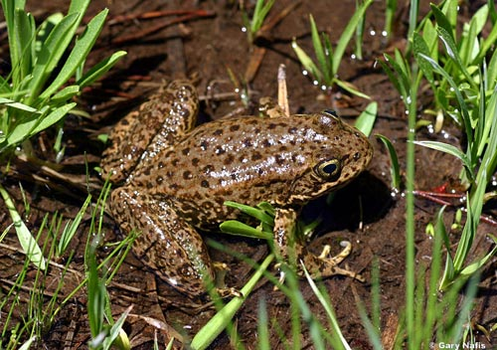
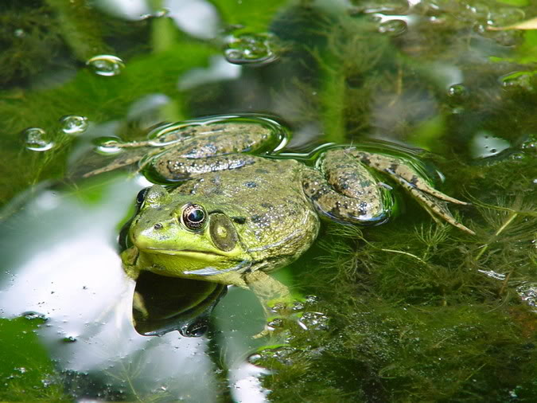
Ếch thường sống ở đâu?
1
Ếch sống được cả ở trên cạn và dưới nước. Ếch thường sống ở bờ bờ ao, hồ, đầm lầy.

Slide 11
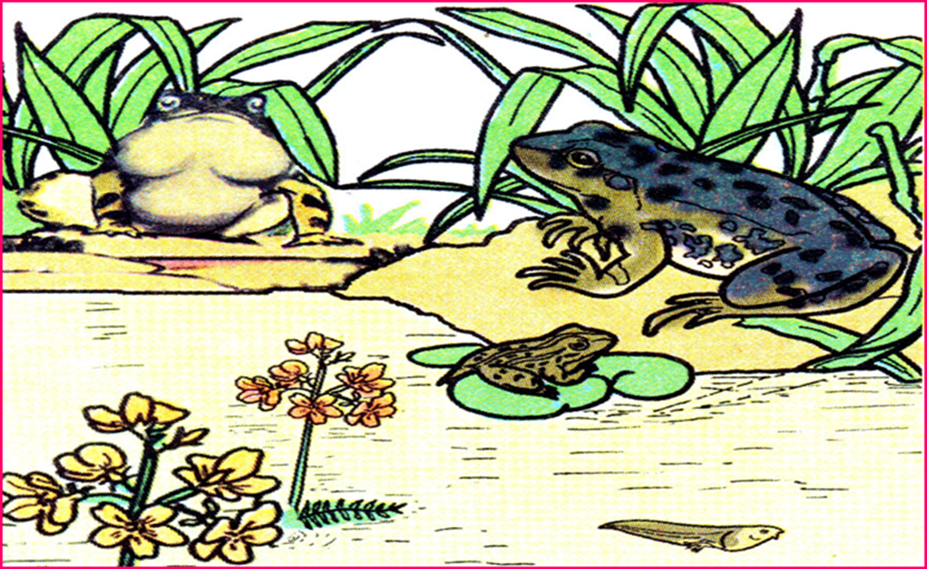
Ếch thường kêu khi nào?
2
Ếch thường kêu vào ban đêm, nhất là sau những trận mưa rào mùa hè.

Slide 12
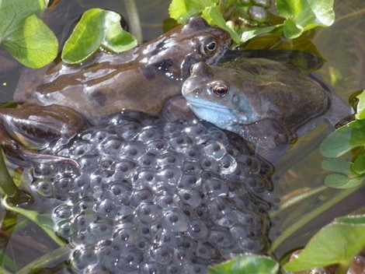
Ếch đẻ trứng hay đẻ con?
3
Ếch đẻ trứng.

Slide 13
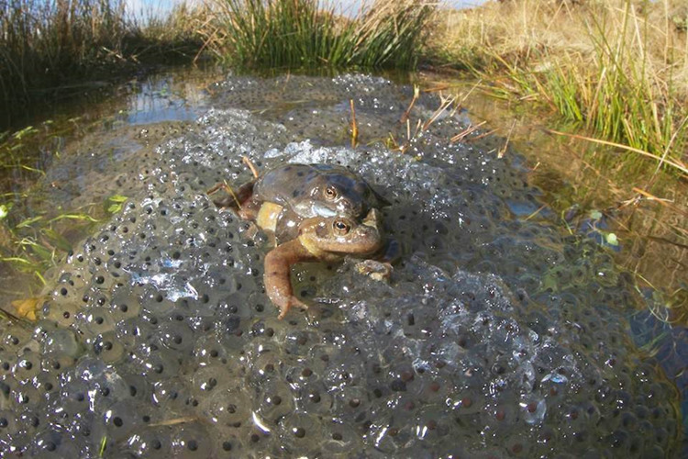
Ếch đẻ trứng vào mùa nào?
4
Ếch thường đẻ trứng vào đầu mùa hạ.

Slide 14
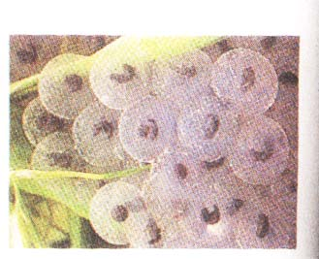
Ếch thường đẻ trứng ở đâu?
5
Ếch đẻ trứng dưới nước, thành những chùm nổi lềnh bềnh trên mặt mặt nước.

Slide 15
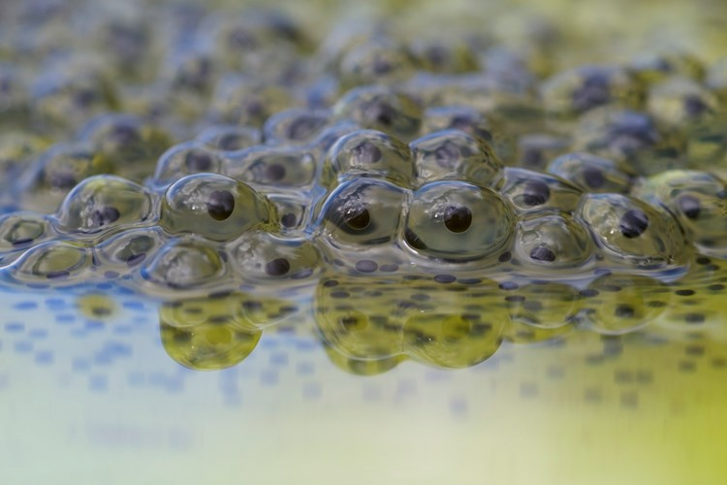
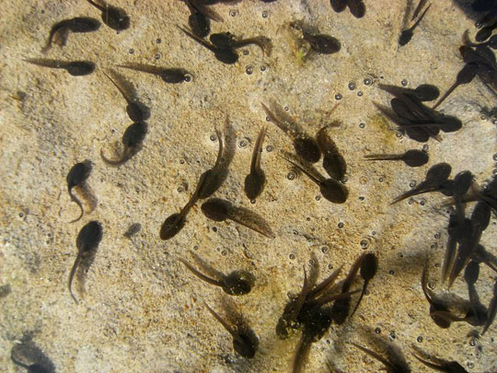
Trứng ếch nở thành gì?
6
Trứng ếch nở thành
nòng nọc.

Slide 16


Slide 17

Em biết gì về
loài ếch?

Slide 18

Đầu mùa hạ, ngay sau cơn mưa lớn, vào ban đêm, ta thường nghe thấy tiếng ếch kêu. Đó là tiếng ếch đực gọi ếch cái.
Ếch cái đẻ trứng xuống nước thành những chùm nổi lềnh bềnh trên mặt nước.Trứng ếch đã được thụ tinh nở ra nòng nọc, nòng nọc phát triển thành ếch.

Slide 19
HOẠT ĐỘNG 2:
CHU TRÌNH SINH SẢN
CỦA LOÀI ẾCH

Slide 20
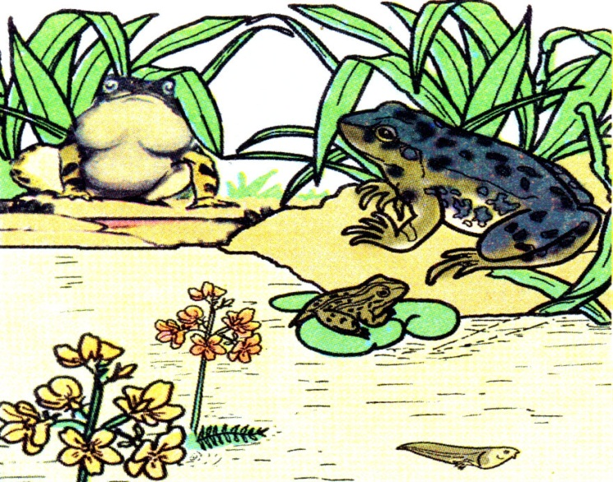
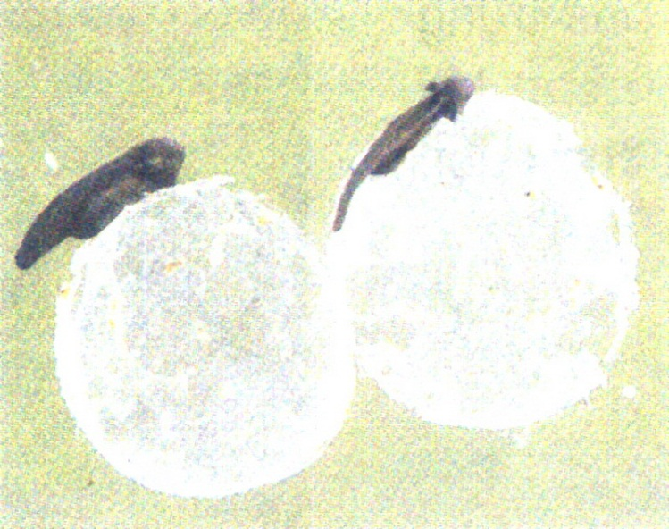
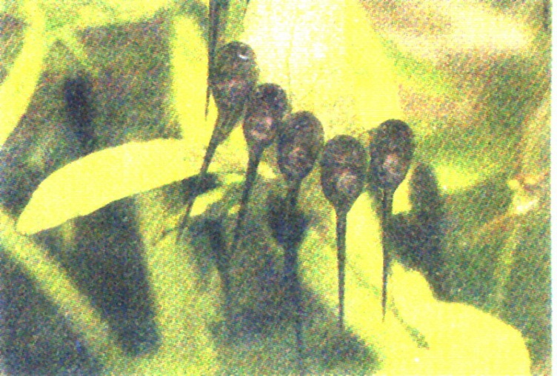
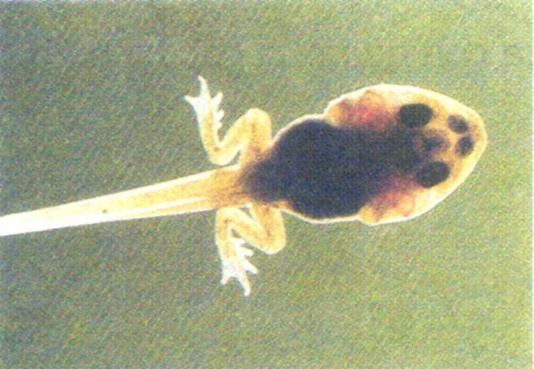
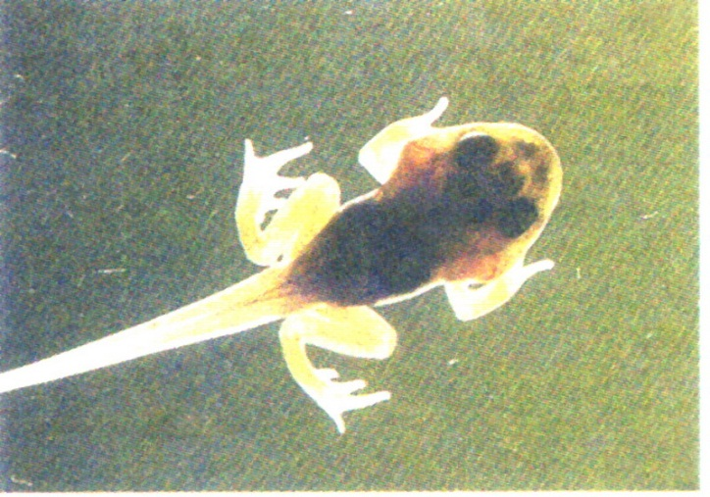
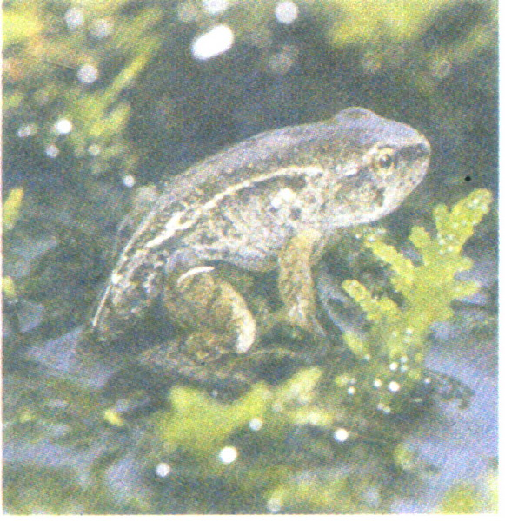
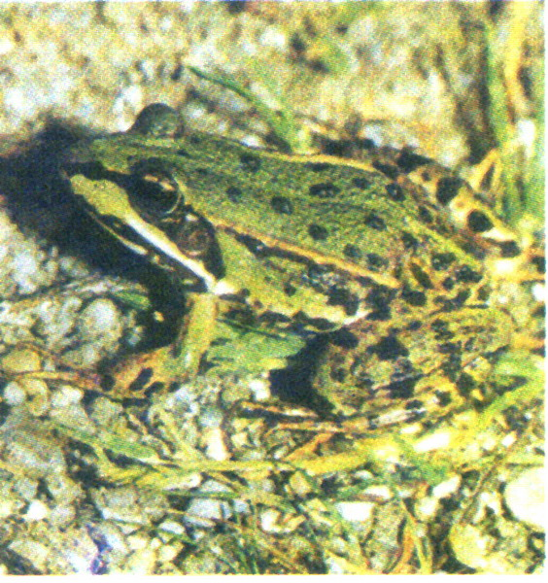
1
2
3
4
4
6
7
8

Slide 21

Sự sinh sản của ếch
1
2
Ếch đực đang gọi ếch cái ở bờ ao.
Ếch cái đẻ trứng thành chùm nổi lềnh bềnh trên mặt nước.

Slide 22
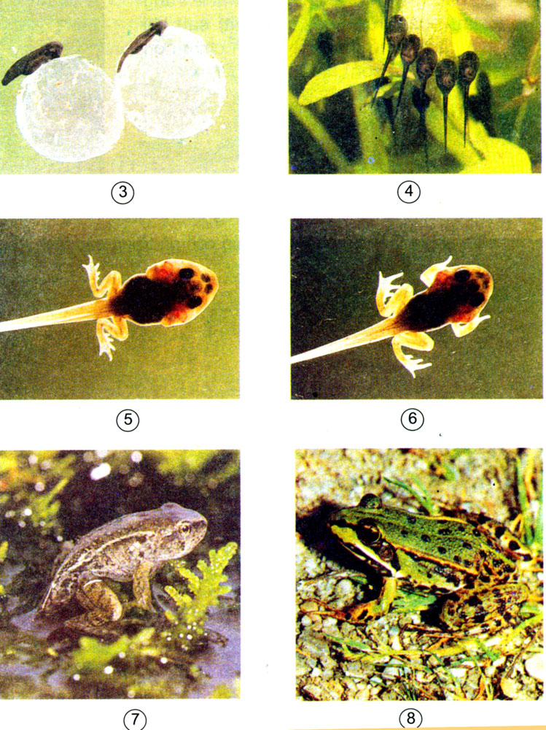
3.Trứng ếch mới nở
4. Nòng nọc con có đầu tròn, đuôi dài và dẹp.
5. Nòng nọc lớn dần, hai chân sau mọc ra.
6. Nòng nọc mọc tiếp hai chân trước.
7.Ếch con đủ 4 chân, đuôi ngắn lại, bắt đầu nhảy lên bờ.
8. Ếch trưởng thành

Slide 23

1/ Nòng nọc sống ở đâu?
2/ Khi lớn nòng nọc mọc chân
nào trước, chân nào sau?
3/ Ếch sống ở đâu?
4/ Ếch khác nòng nọc ở điểm nào?

Slide 24
Nêu sự sinh
sản của ếch?

Slide 25
Ếch là động vật đẻ trứng. Trong quá trình phát triển, ếch vừa trải qua cuộc sống dưới nước, vừa trải qua cuộc sống trên cạn. Giai đoạn là nòng nọc chỉ sống được dưới nước.

Slide 26
HOẠT ĐỘNG 3:
VẼ SƠ ĐỒ CHU TRÌNH SINH
SẢN CỦA LOÀI ẾCH

Slide 27
Vẽ sơ đồ chu trình sinh sản của ếch
Ếch
Trứng
Nòng nọc mới nở
Nòng nọc phát triển
Ếch trưởng thành
Ếch con

Slide 28
TRÒ CHƠI TIẾP SỨC:
< CÁCH CHƠI >
- Chia lớp thành 4 tổ. Cả lớp vẽ chu trình sinh sản ngắn gọn của ếch vào vở.
- 1 tổ chọn 4 bạn tiếp sức vẽ chu trình sinh sản vào giấy.
- 2 tổ vẽ nhanh nhất sẽ được chọn, trình bày.

Slide 29

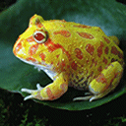
Trứng
Nòng nọc
Ếch

Slide 30

Sự sinh sản của ếch
Đầu mùa hạ, ngay sau cơn mưa lớn, vào ban đêm, ta thường nghe thấy tiếng ếch kêu. Đó là tiếng kêu của ếch đực gọi ếch cái. Ếch cái đẻ trứng xuống nước tạo thành những chùm nổi lềnh bềnh trên mặt nước. Trứng ếch đã được thụ tinh nở ra nòng nọc, nòng nọc phát triển thành ếch.

Slide 31

CỦNG CỐ
Ếch là động vật có ích.
Chúng ăn các côn trùng sâu
Bọ có hại. Ếch còn là loại
Động vật cung cấp chất đạm
Có giá trị dinh dưỡng và còn
Làm thuốc. Chúng ta cần bảo
Vệ loài ếch.

Slide 32

DẶN DÒ:
- Học thuộc ghi nhớ.
- Tìm hiểu sự sinh sản và nuôi con của chim.

